Slide 1


Energie Data Logger (PlaatEnergy)
chr. PKN Gemeente Gouda
Ing. W.B.J. van der Plaat

Slide 2
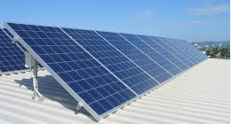

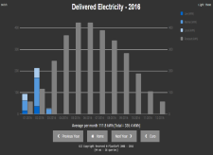
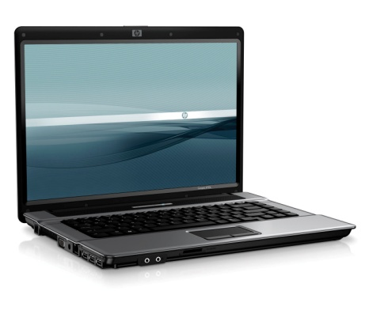
General hardware view
P1 cable
Digital Energy
Meter
Bluetooth
Digital Gas
Meter
Solar
Converter
Raspberry Pi
PlaatEnergy
Sense Hat (Pi)
Wifi
Ethernet
or
Wifi
Router
HDMI cable
Internet
PlaatEnergy
Slide on attach
monitor
PlaatEnergy
Secure access on internet

Slide 3
Data Logger – Oostpoort - Optie 1
Oostpoort (kantoren )
Energie
Meter 1
Oostpoort (kerk)
Energie
Meter 2
P1 kabel
P1 kabel
Bluetooth
Solar
Converter
Solar
Converter
Solar
Converter
Gas
Meter 1
Hosola Bright
5000MTL-S
Hosola Bright
5000MTL-S
Hosola Bright
5000MTL-S
Wifi
Wifi
Wifi
Raspberry Pi
PlaatEnergy
Ethernet of Wifi
Router
Internet
HDMI kabel
PlaatEnergy
Slide show
via
monitor
in hal
PlaatEnergy
Bereikbaar via
internet

Slide 4
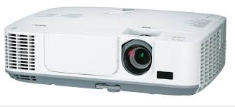
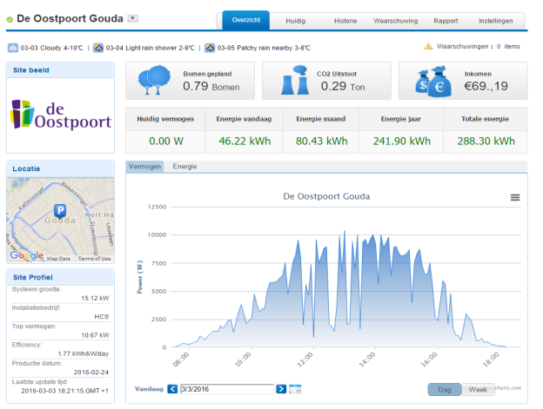

Data Logger – Oostpoort – Optie 2
Solar
Converter
Solar
Converter
Solar
Converter
Hosola Bright
5000MTL-S
Hosola Bright
5000MTL-S
Hosola Bright
5000MTL-S
Wifi
Wifi
Wifi
SolarMan Info
elke week op
beamer presentatie
Router
Internet
SolarMan
bereikbaar via
internet

Slide 5
Voor/nadelen - Optie 1
Voordelen:
Elektra verbruik wordt inzichtelijk gemaakt
Elektra (Solar) productie wordt inzichtelijk gemaakt
Gas verbruik wordt inzichtelijke gemaakt.
CO2 impact (Elektra / Gas) wordt inzichtelijk gemaakt.
Informatie wordt real-time getoond op monitor (in de hal)
Bovenstaande informatie real-time opvraagbaar via internet.
Nadelen:
Analoge energie meter (kantoren) moet vervangen worden door digitale variant *
Digital energie meter (kerk) moeten vervangen worden vanwege digitale gas meter. *
Analoge gas meter moet vervangen worden door digitale variant *
Hosola Bright 5000MTL-S via Wifi uitlezen niet duidelijk of dit kan?
Er zijn wat aanloop kosten (zie volgende sheet)
* Meter vervanging is kosteloos volgens mij via energie leverancier aan te vragen.

Slide 6
Kosten Plaatje – Optie 1
Raspberry Pi mini computer * ca. 70 euro
Raspberry Pi 2B
Behuizing
16GB Flash Card
USB voeding
Wifi USB Dongle
USB P1 Kabel ca. 15 euro
USB P1 Infrarood Kabel ca. 30 euro
HDMI Kabel (3 meter) ca. 15 euro
Raspberry besturingssysteem software is freeware ☺
PlaatEnergy software is freeware ☺
Montage in samen spraak met gebouw beheerder – geen kosten ☺
* Verbruikt ca. 4 Watt per uur ☺

Slide 7
Voor/nadelen - Optie 2
Voordelen:
Elektra (solar) productie wordt inzichtelijk gemaakt
Kan meteen ingevoerd worden want alles is reeds aanwezig
Nadelen:
Beperkte informatie waarde. “Elektra opbrengt zegt niet zoveel als je het niet afzet tegen elektra verbruik
Niet real-time. Moment opname die in het verleden ligt.

Slide 8
Aanbeveling
Optie 2 meteen doorvoeren zodat gemeente initieel wordt geïnformeerd.
(Optioneel) Optie 1 daarna stap voor stap invoeren
Stap 1. Energie + Gas meters vervangen door digitale meters
Stap 2. Raspberry Pi + PlaatEnergy data logger installeren
Deze informatie via beamer presenteren
Stap 3a. Uitzoeken of Solar Omvormers uitgelezen kunnen worden via Wifi (Risico)
Stap 3b. PlaatEnergy aanpassen (sensor script toevoegen)
Stap 4. Monitor plaatsen in hal en PlaatEnergy slide show tonen.

Slide 9
Bijlagen PlaatEnergy
KEY FEATURES:
– Records every minute energy and gas usage (RS232 serial connection) – Records every minute solar energy delivered (TCP/IP connection) – Records every minute air temperature, air humidity and air pressure (optional) – Show real-time, historical and forecast data in Web GUI. – Show financial data in Web GUI. – Web GUI charts support years, year, month, day, minute detail level. – Web GUI charts support detail popup information. – Web GUI support manual measurement corrections.
– Web GUI support secure access – and much more!

Slide 10
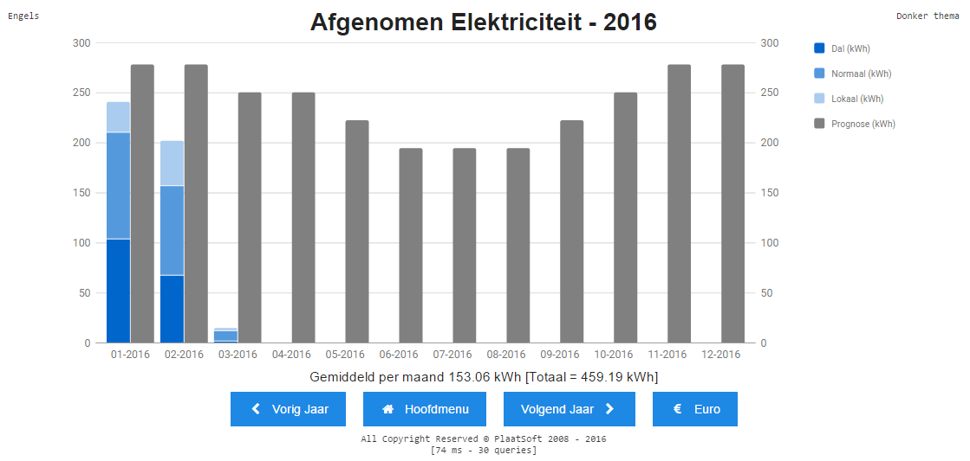

Slide 11
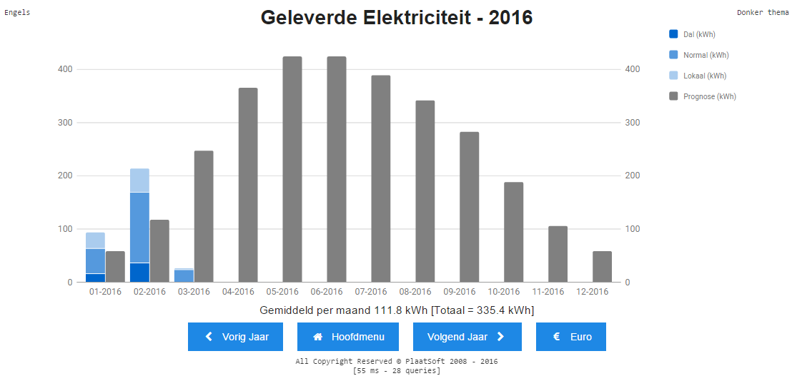

Slide 12
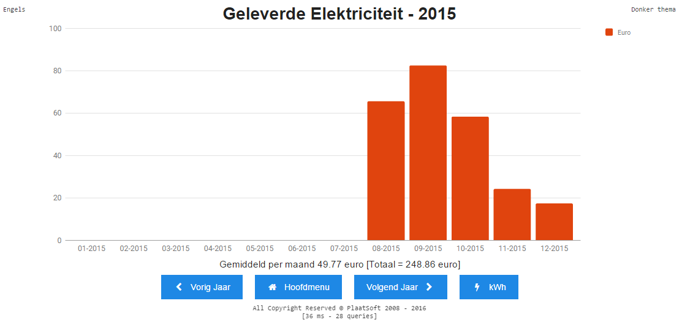

Slide 13
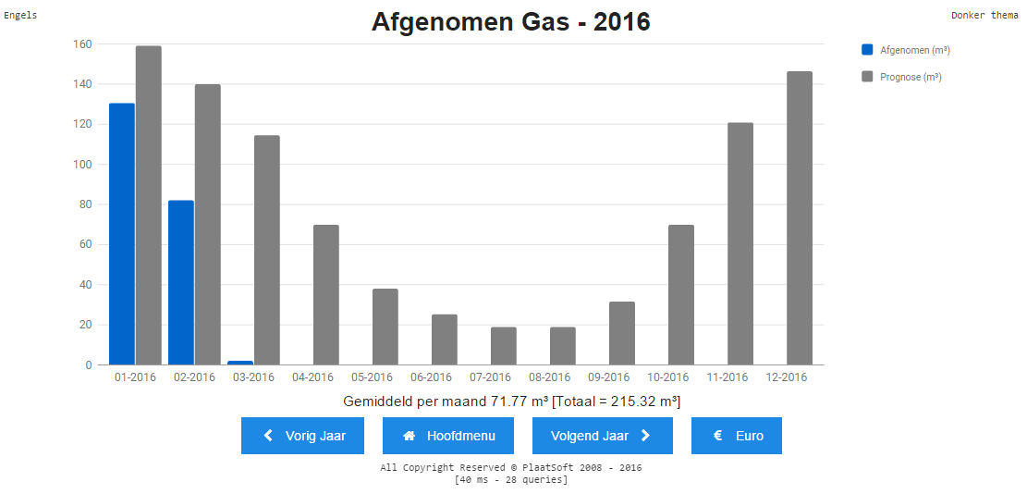

Slide 14
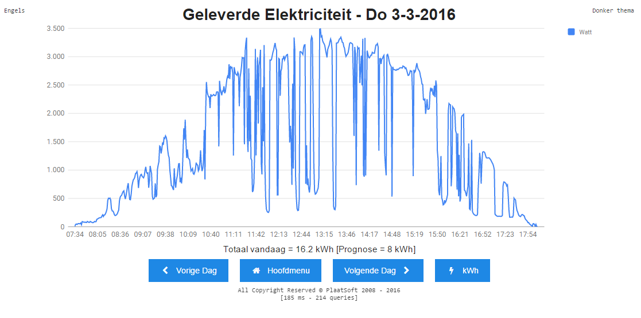

Slide 15
